Slide 1
الموضوع (7): طرق الدخول إلى عالم الأعمال
الأهداف التدريبية
  تحديد إيجابيات وسلبيات شراء مؤسسة قائمة أو إنشاء مؤسسة جديدة أو تشغيل مؤسسة تتمتّع بحق امتياز.
  التعرف على عناصر قصة نجاح أحد أصحاب المؤسسات من خلال استضافة ريادي.

Slide 2
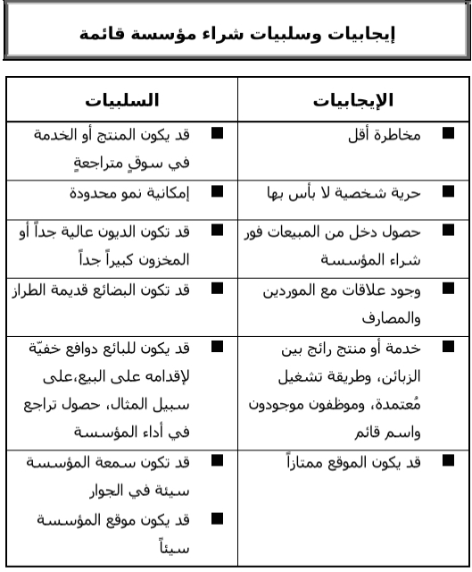

Slide 3
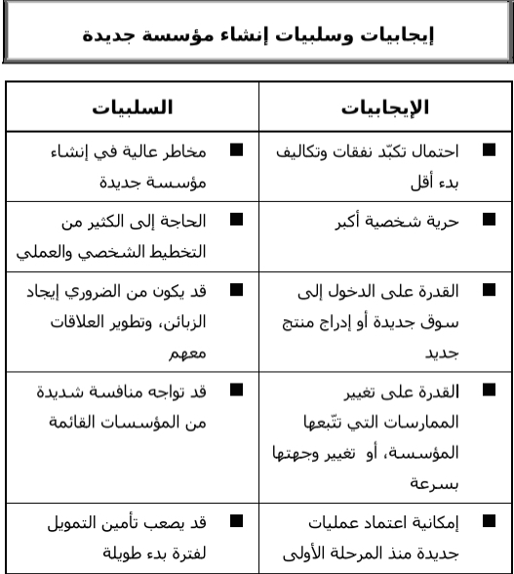

Slide 4
